Slide 1

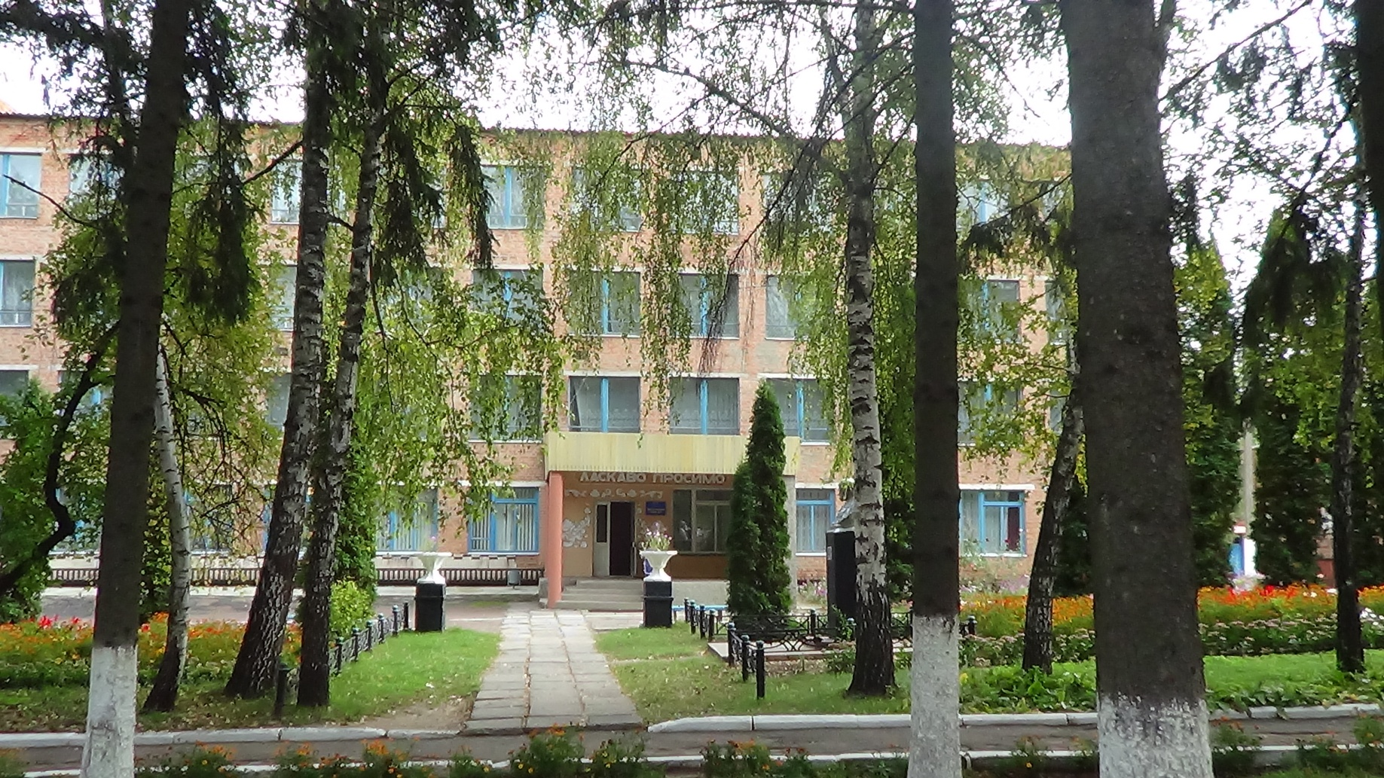
Державний професійно-технічний навчальний заклад
«Глинський професійний
аграрний ліцей»

Slide 2

Глинський ліцей часу не марнує,
Учнів до вступу в життя він готує,
Багато цікавих професій тут є,
Добрі знання ліцей учням дає.

Slide 3
Професії
Кухар
Водій автотранспортних засобів (категорія «С»)
Бджоляр
Плодоовочівник
Продавець продовольчих товарів
Тракторист-машиніст сільськогосподарського виробництва (категорії «А1», «А2», «В1»)
Слюсар з ремонту сільськогосподарських машин та устаткування

Slide 4
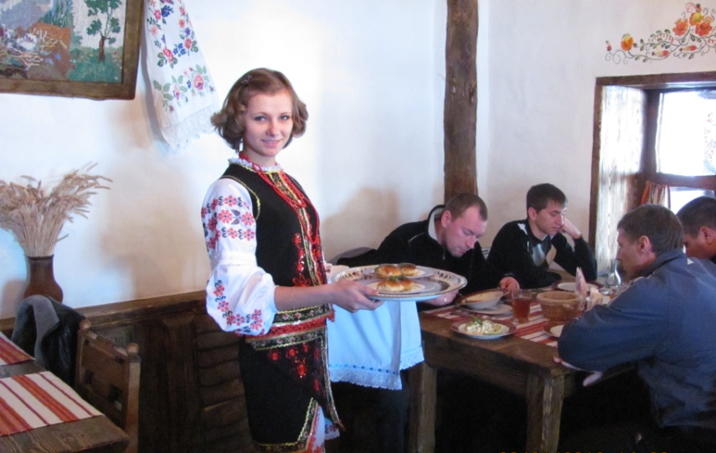
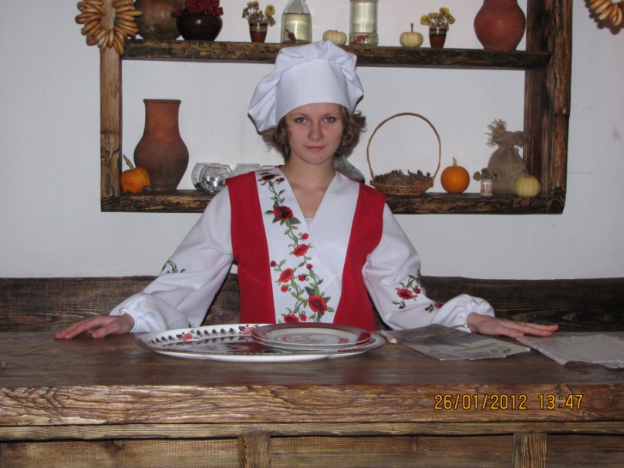
Кухар
Кухар – професія дуже важлива
Хоч не проста вона і клопітлива
Та наполегливі кухарі наші
Вчаться варити борщі, супи й каші.

Slide 5
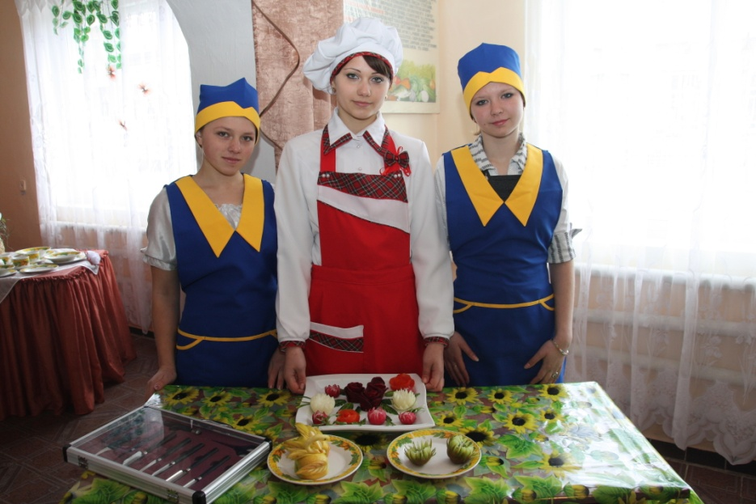
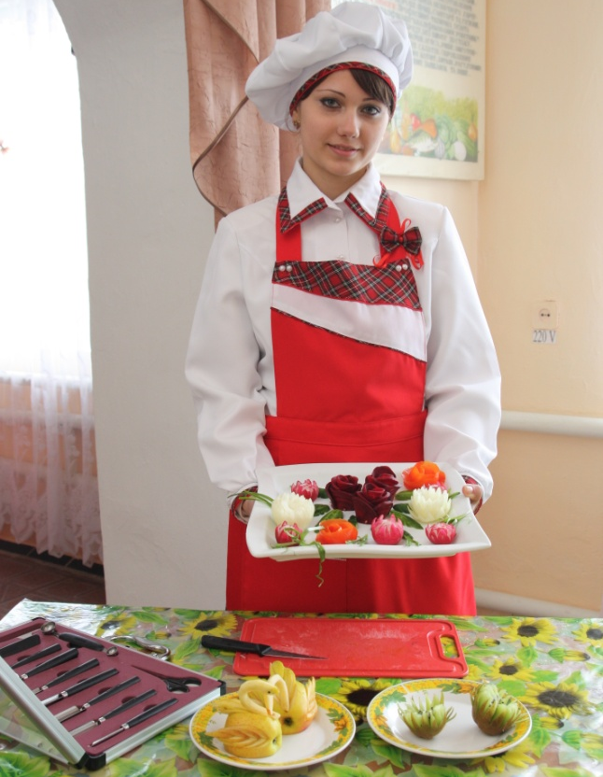
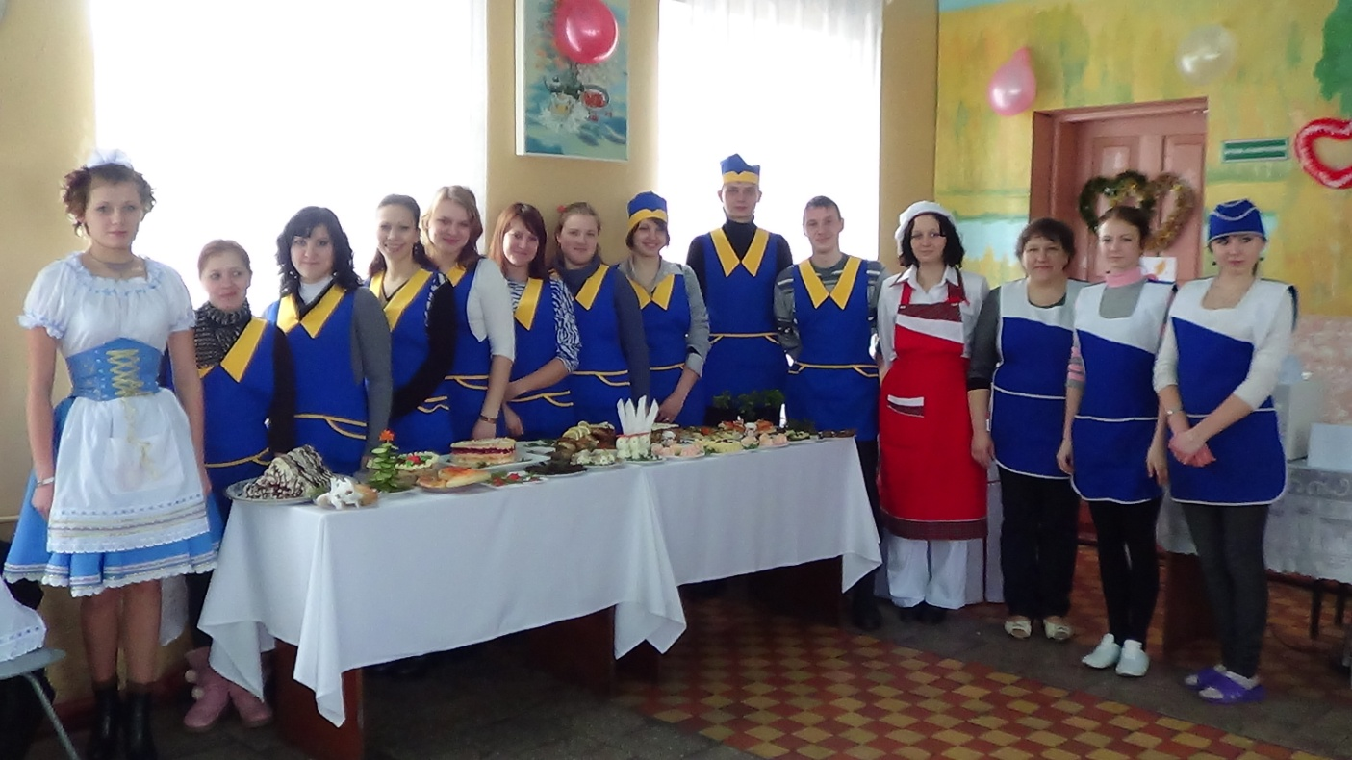

Slide 6
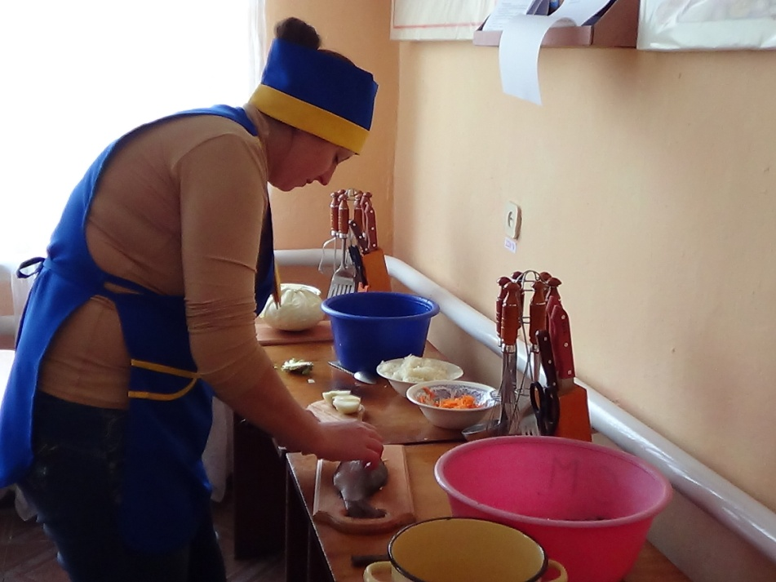
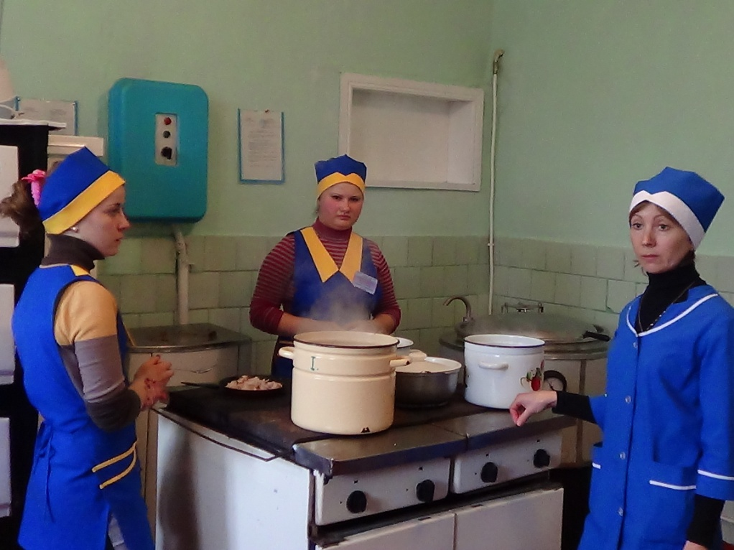
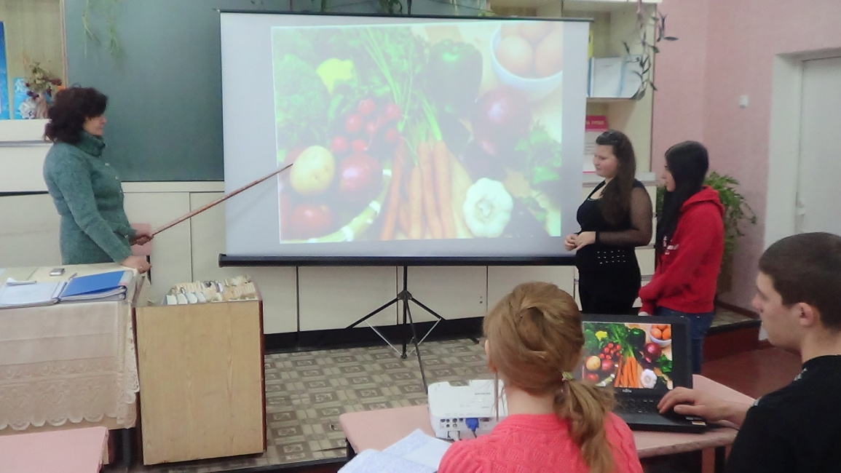

Slide 7
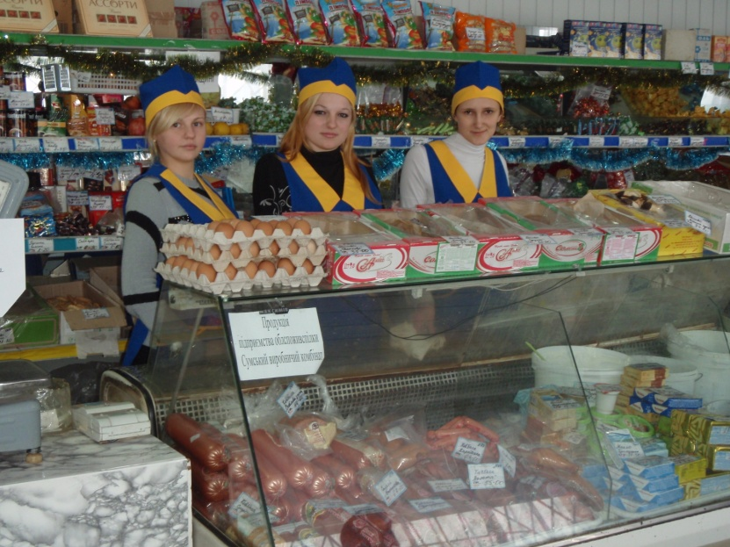
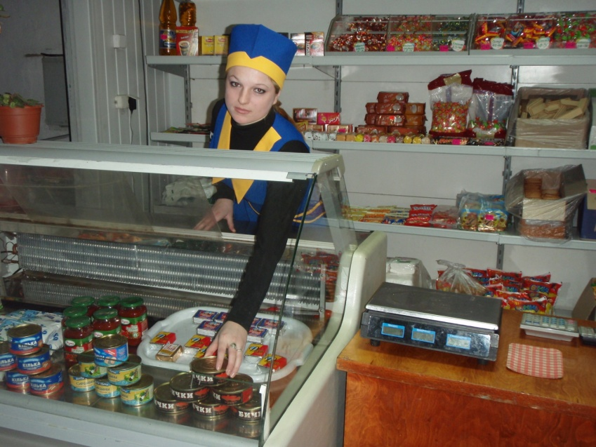
Продавець продовольчих товарів
Магазин ми власний маєм,
Торгувать дітей навчаєм,
Продавці у нас хороші,
Добре всі рахують гроші.

Slide 8

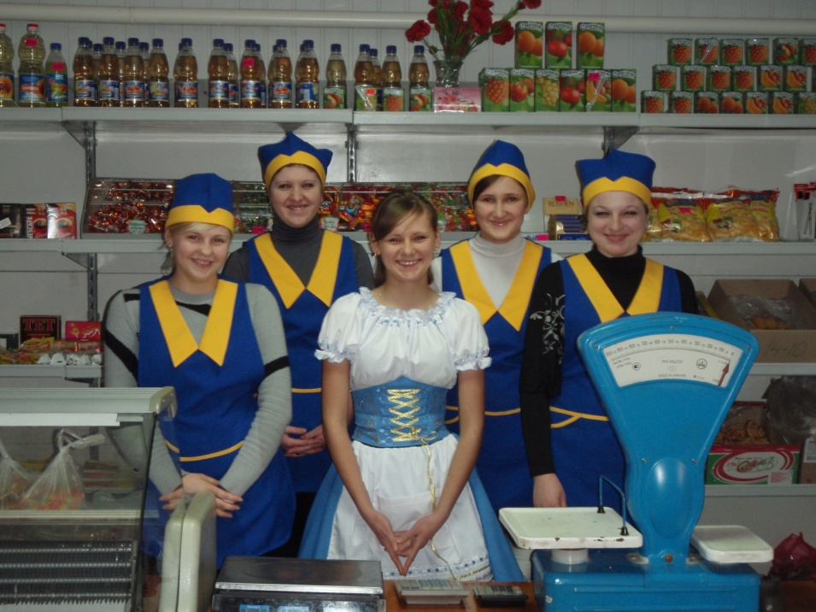
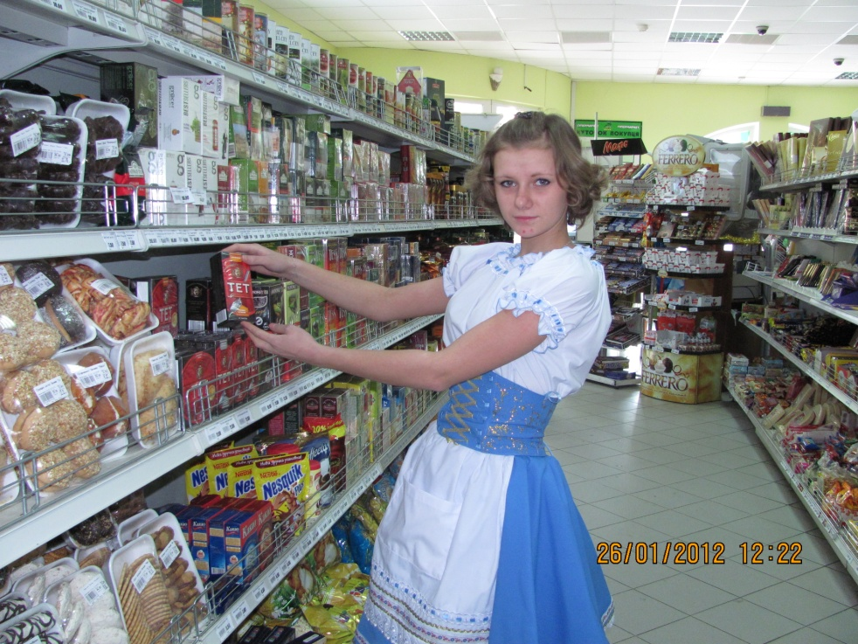

Slide 9
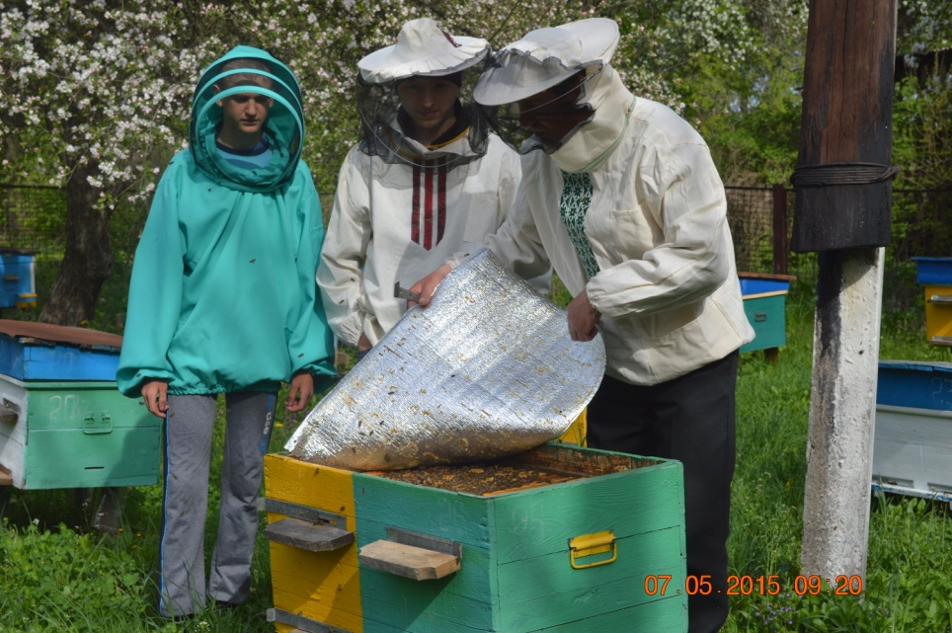
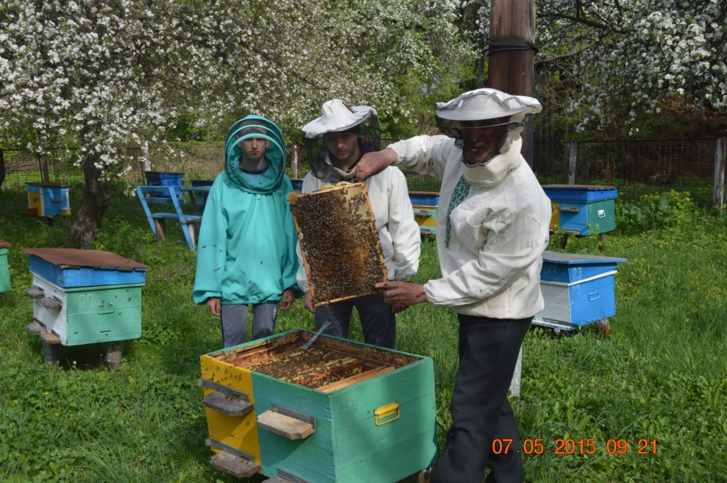
Бджоляр
Хто до бджіл цікавість має,
Професію цю у ліцеї вивчає,
Дуже багато секретів в ній є,
Здоров'я і мед вона людям дає.

Slide 10
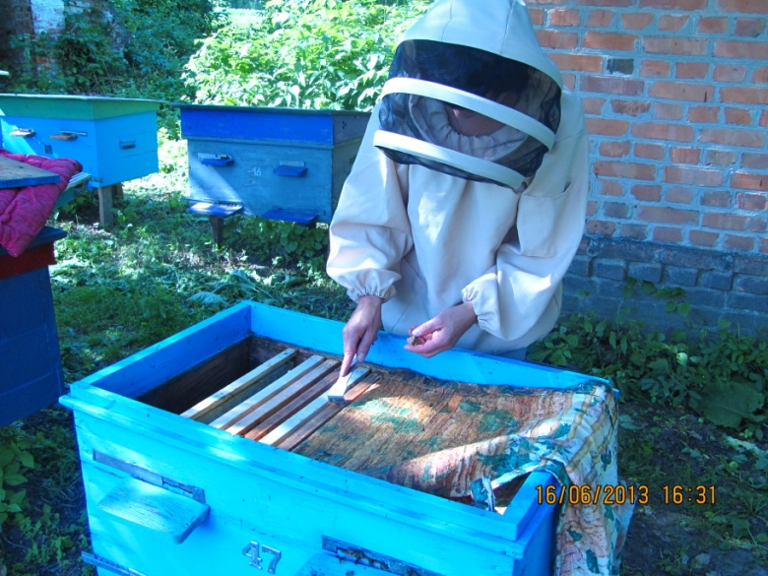
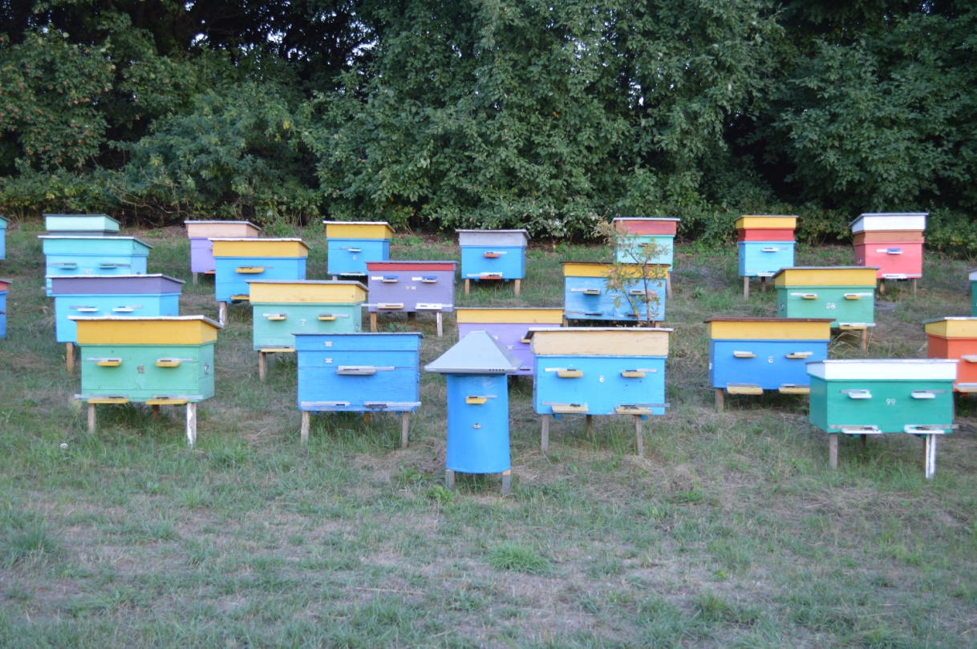

Slide 11
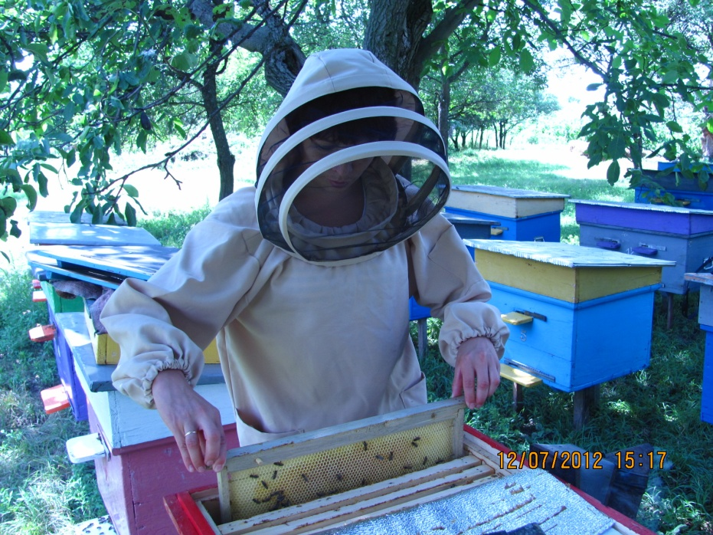
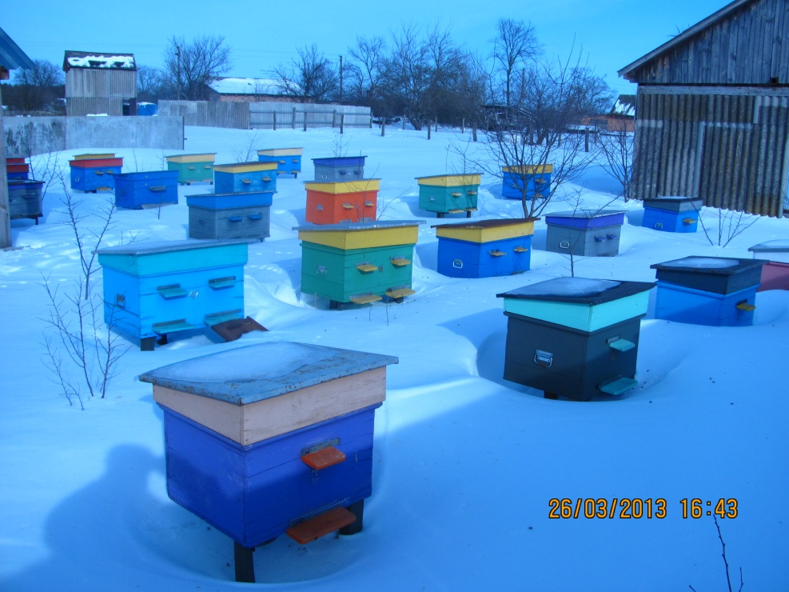

Slide 12
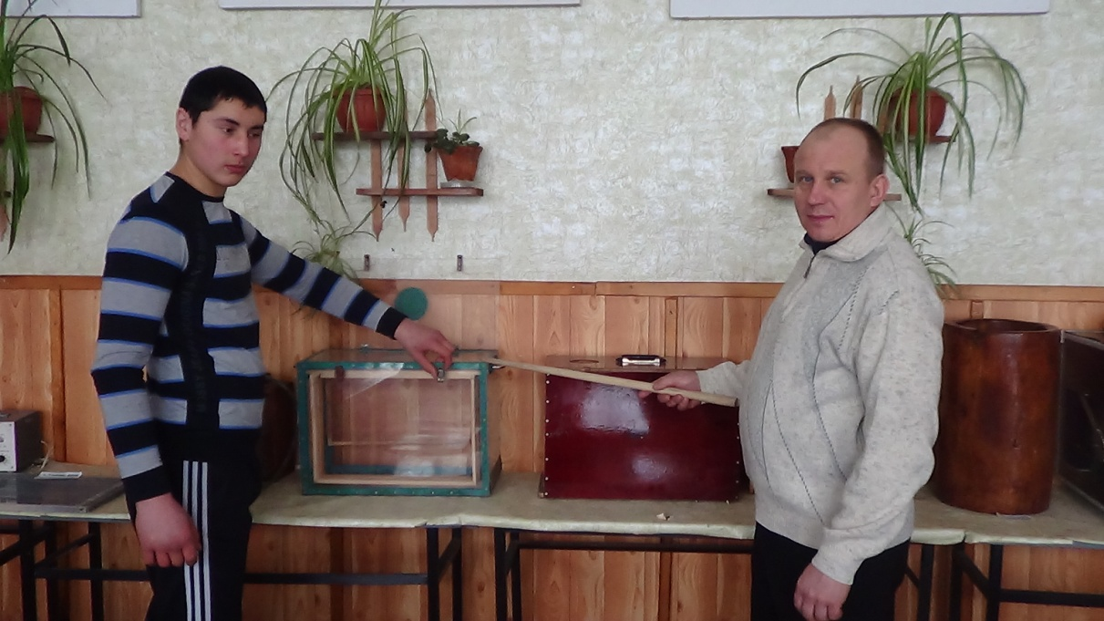
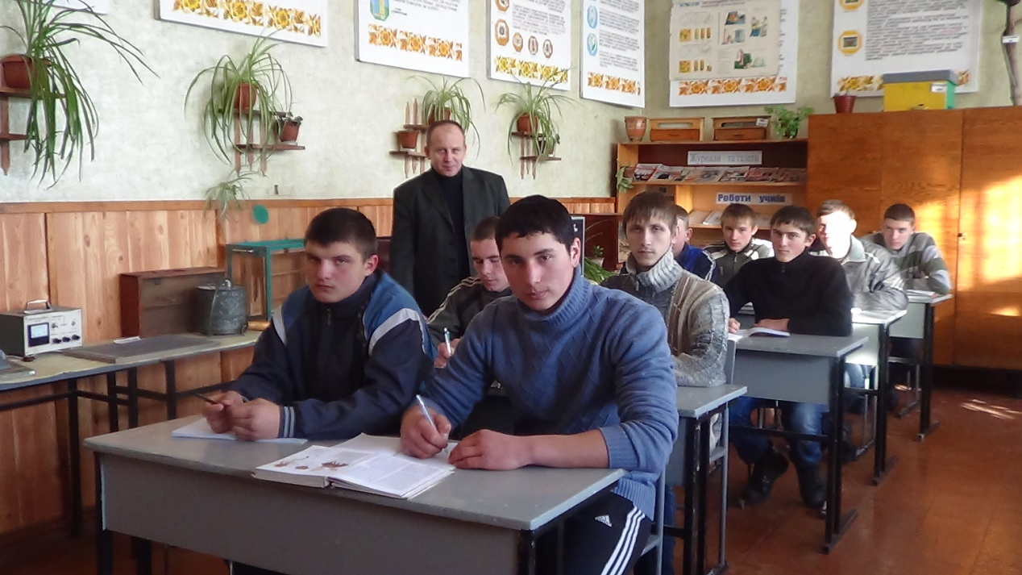

Slide 13
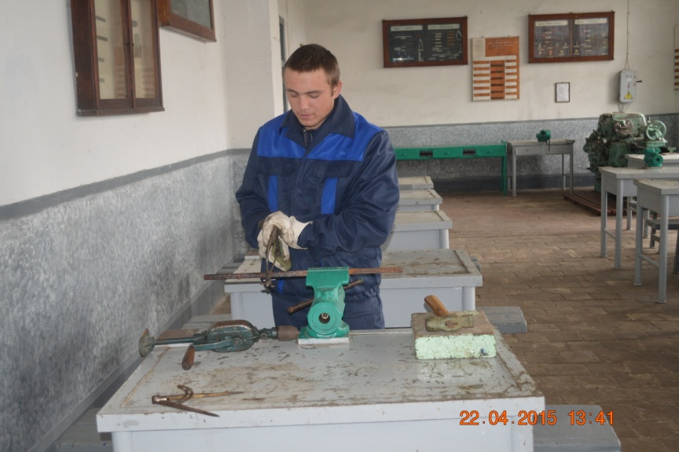
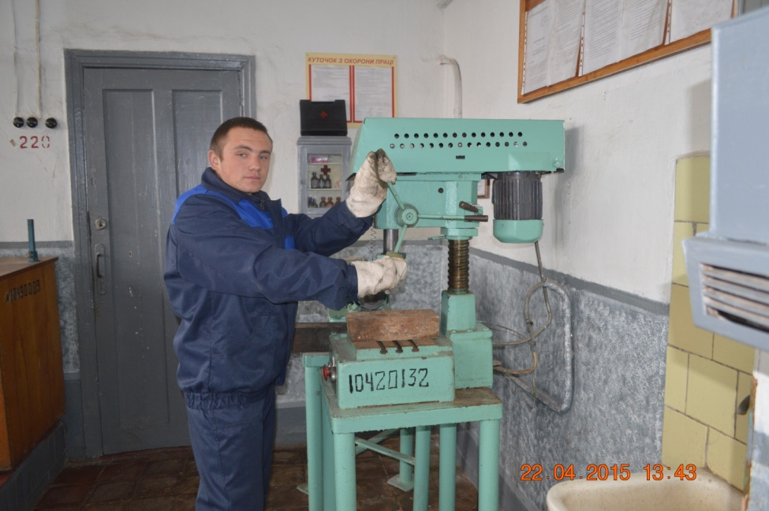
Слюсар з ремонту сільськогосподарських машин та устаткування
Щоб вправно за станком стояти,
Треба слюсарем гарним стати,
Цього у ліцеї нашому вчаться,
Знання ці в житті знадобляться.

Slide 14
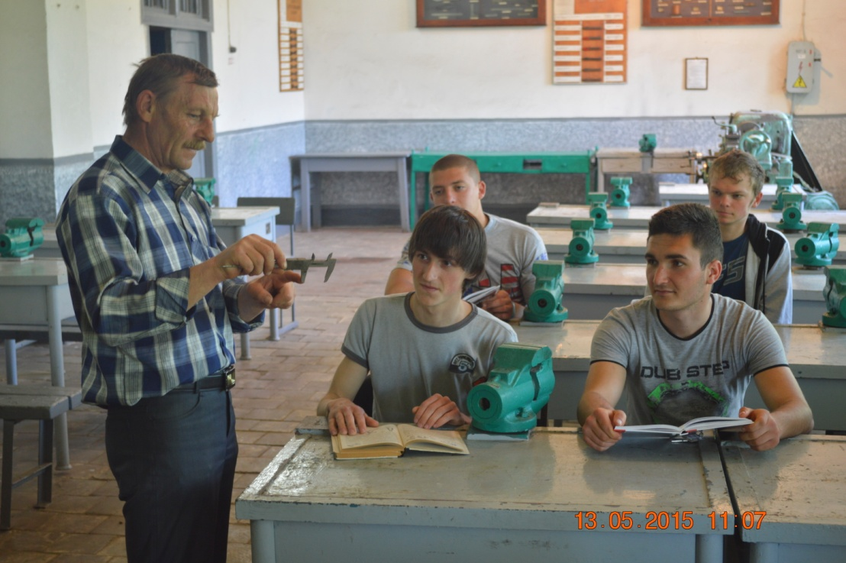
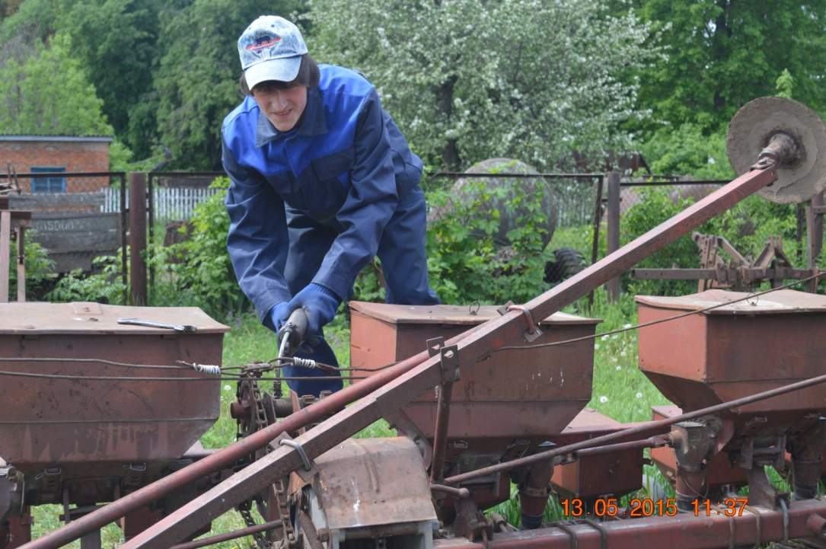

Slide 15
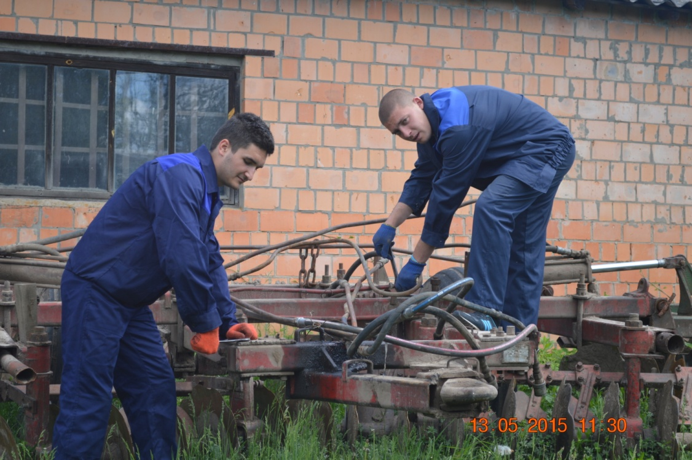
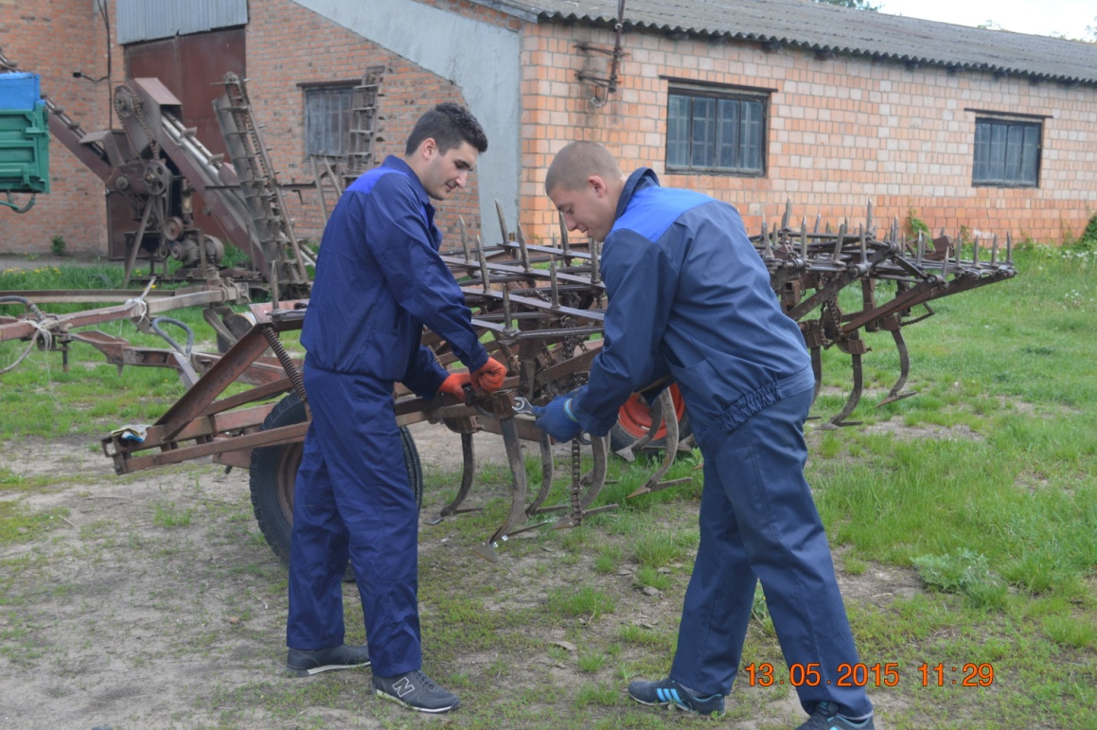

Slide 16

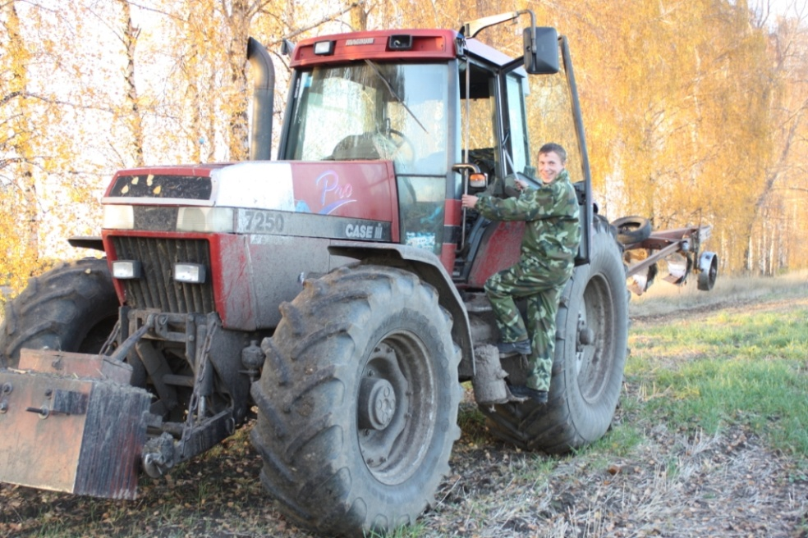
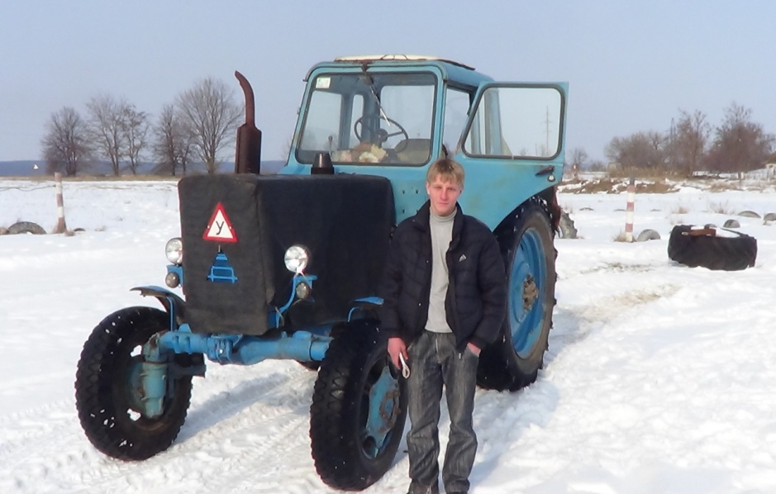
Тракторист-машиніст сільськогосподарського виробництва (категорії «А1», «А2», «В1»)
За кермом трактора сидіти,
Першій борозні радіти,
Цього у ліцеї Глинському навчають,
В серцях учнів любов до землі засівають.

Slide 17
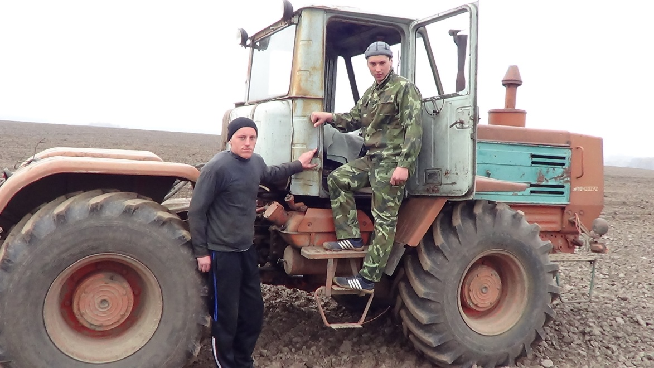
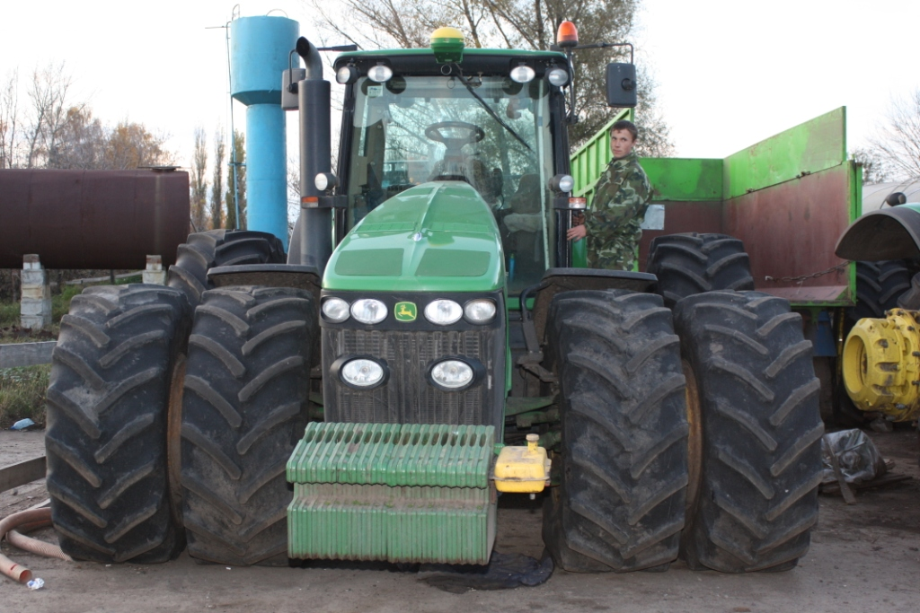

Slide 18
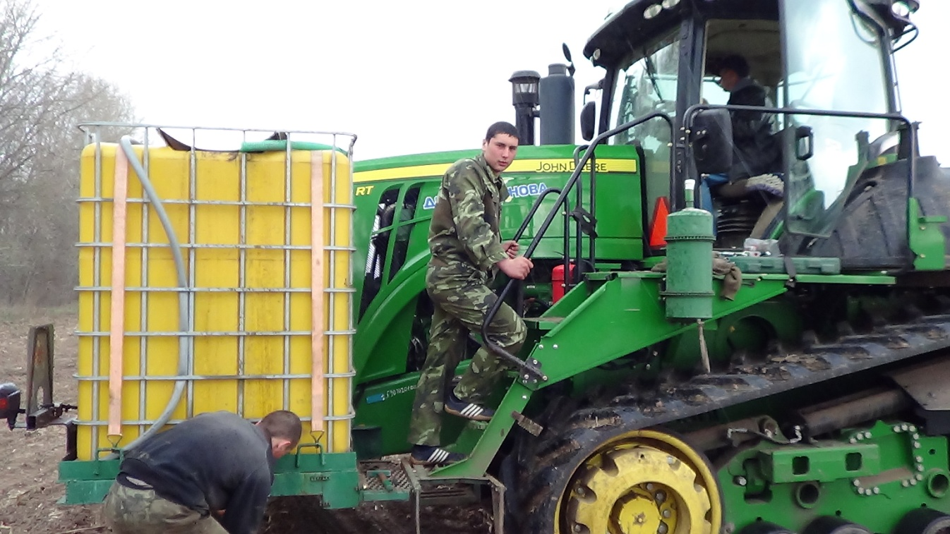
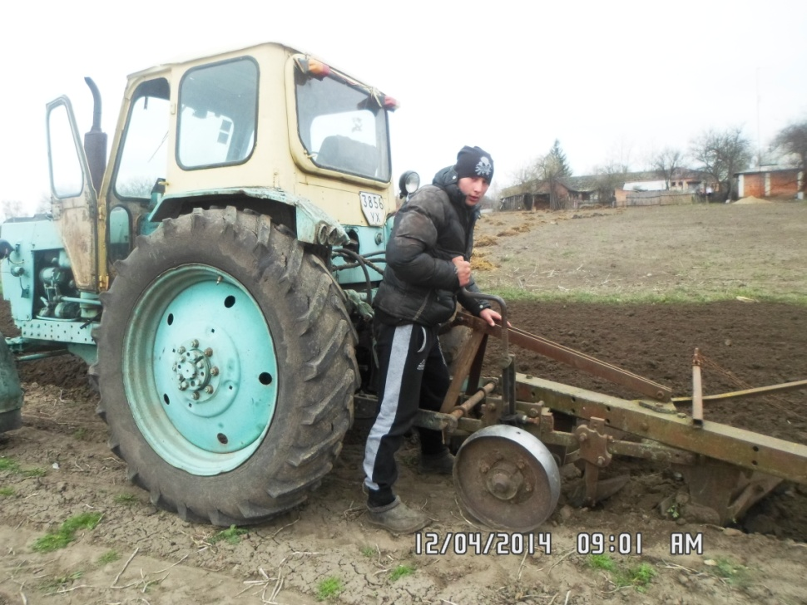

Slide 19
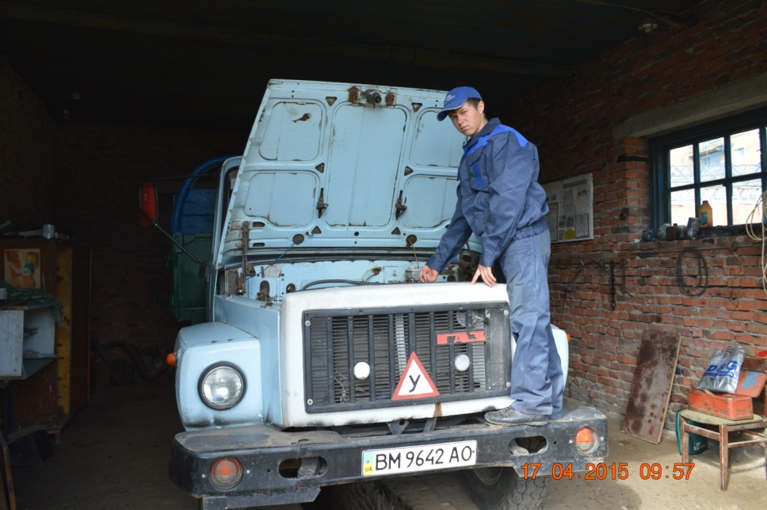
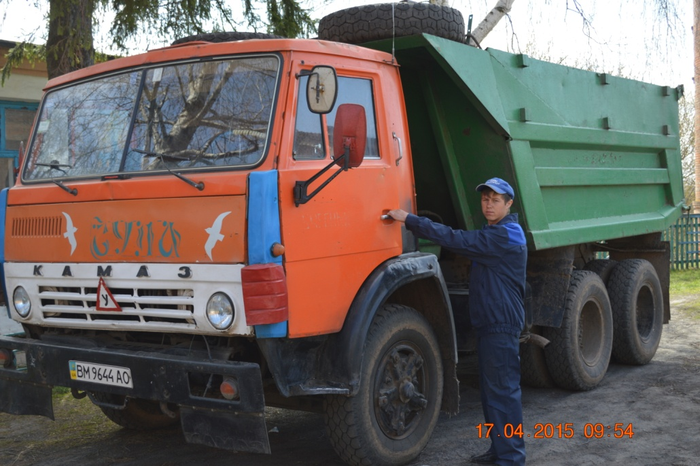
Водій автотранспортних засобів (категорія «С»)
Професія водія у ліцеї в нас є,
Вона право водити машину дає,
Будову машин наші учні проходять,
І техніку вправно усі вони водять.

Slide 20
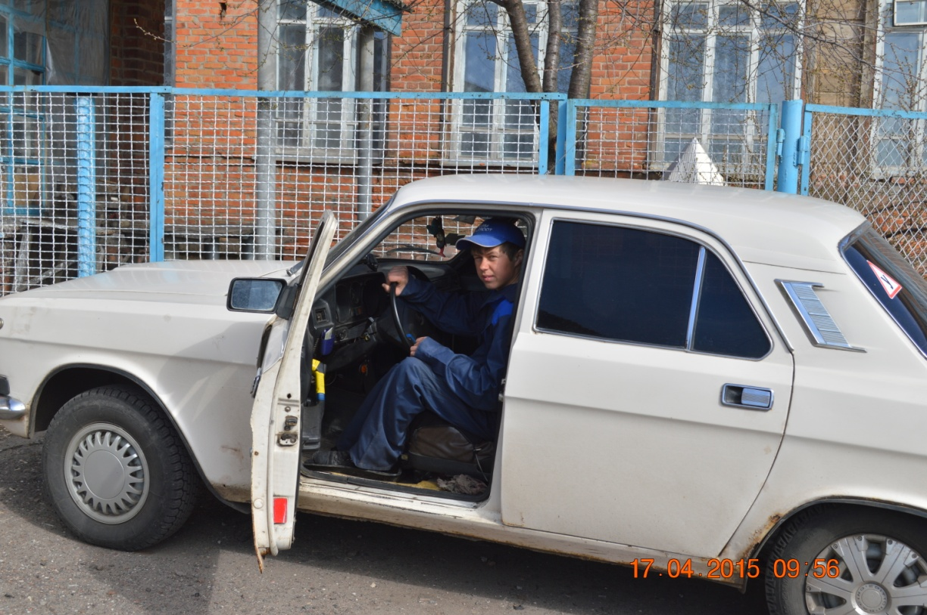
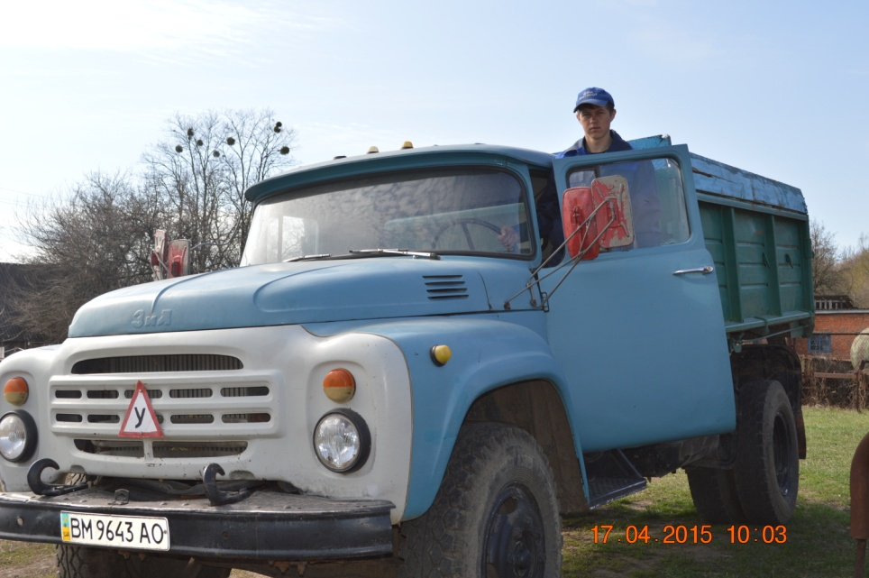

Slide 21
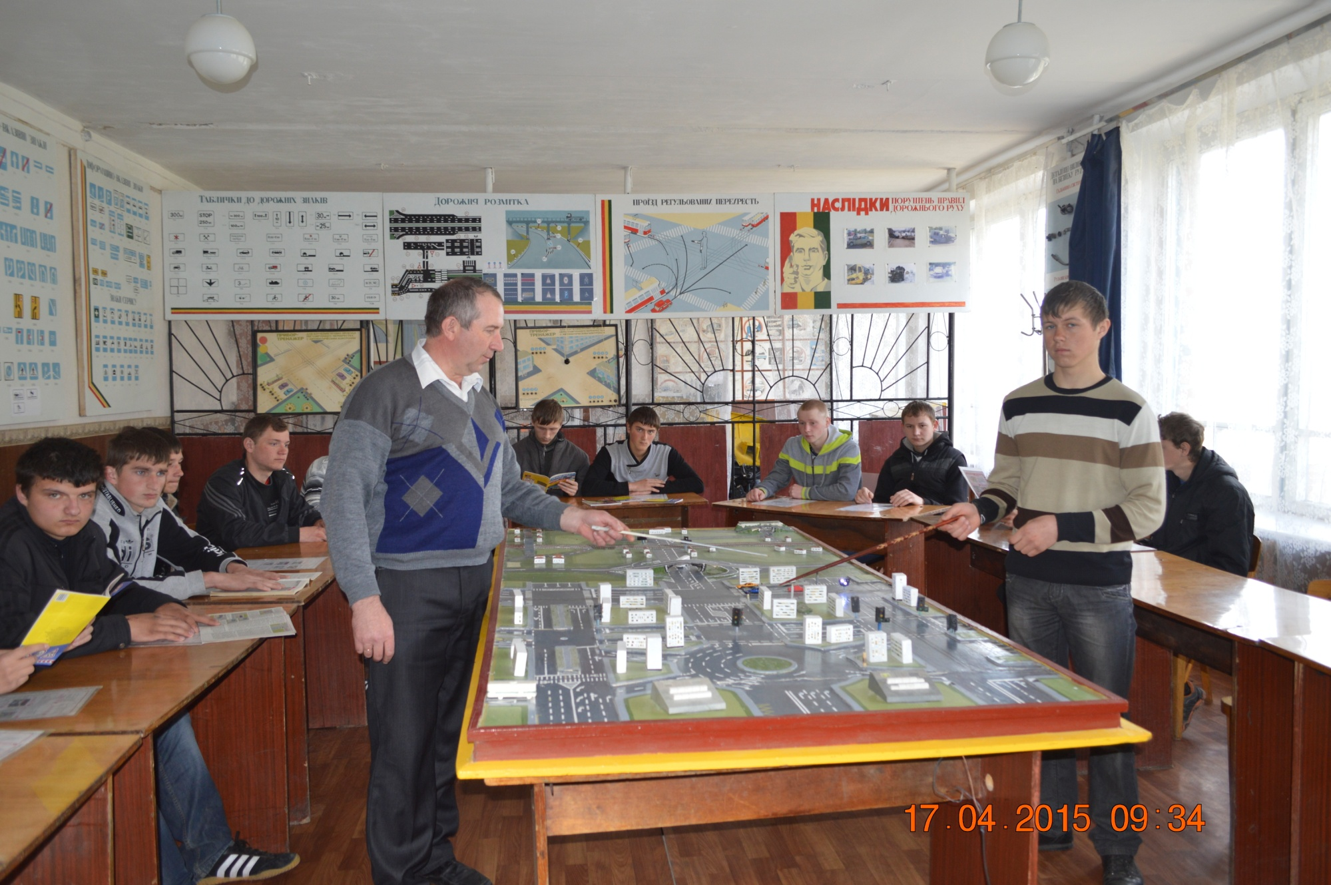

Slide 22
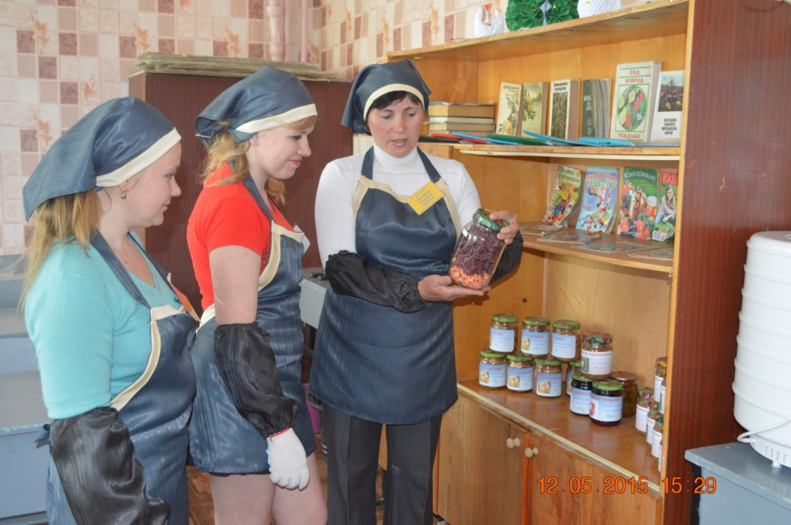
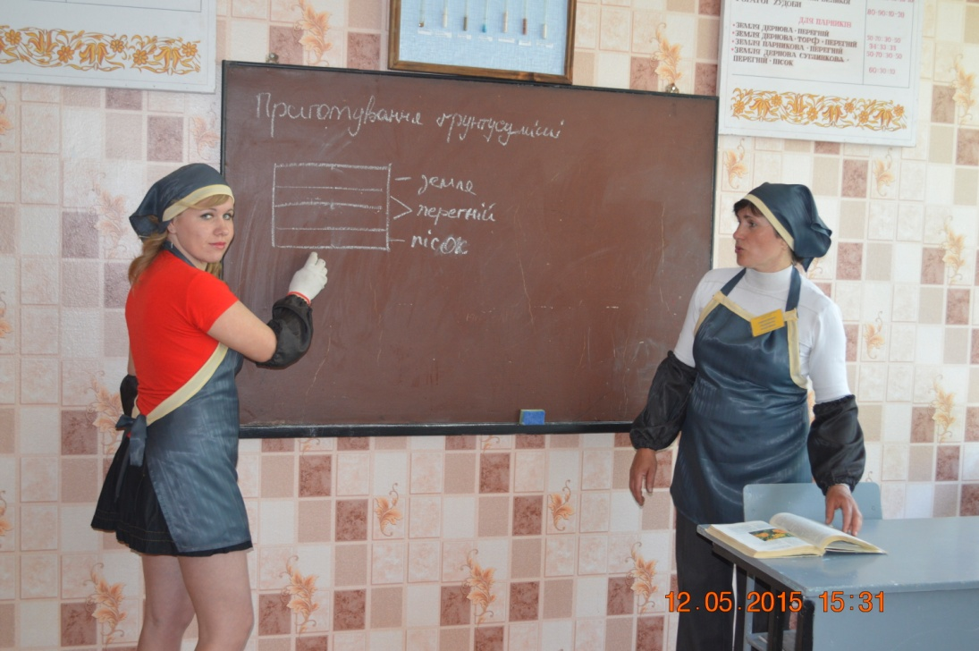
Плодоовочівник
Дасть професія пораду,
Як вирощувать розсаду
Наші плодоовочівники це знають,
Бо в ліцеї їх навчають.

Slide 23
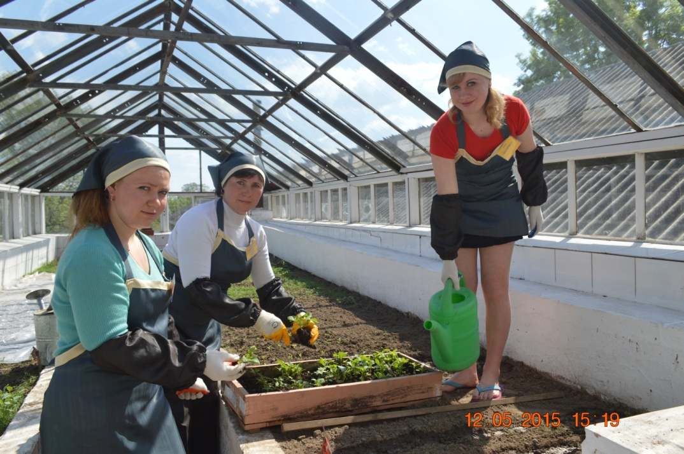
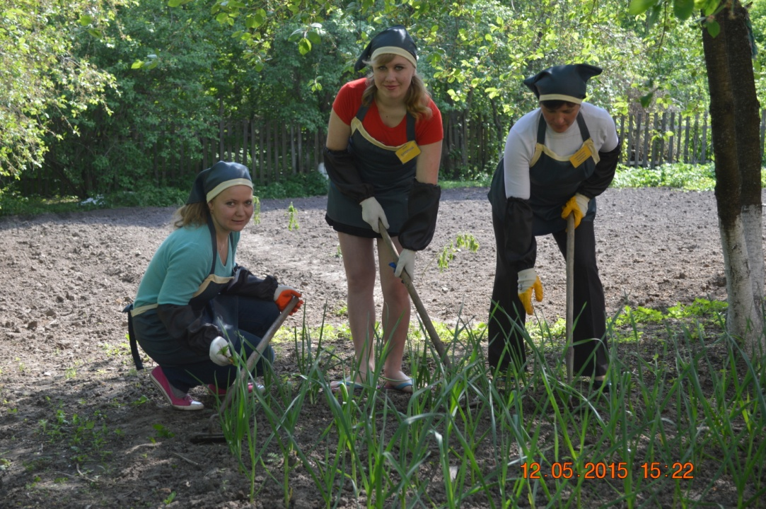

Slide 24
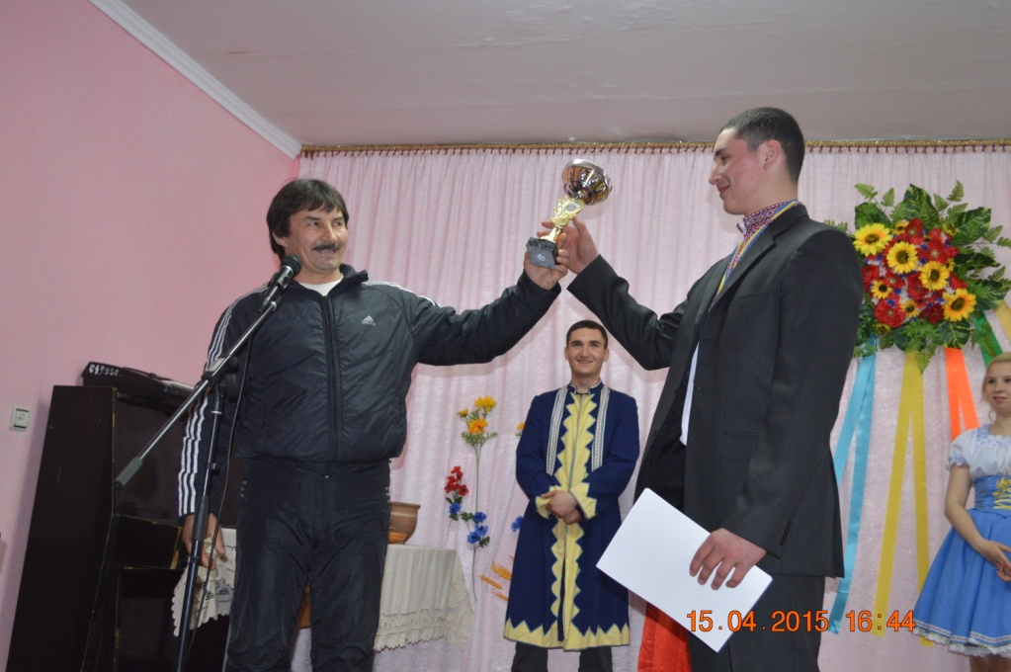
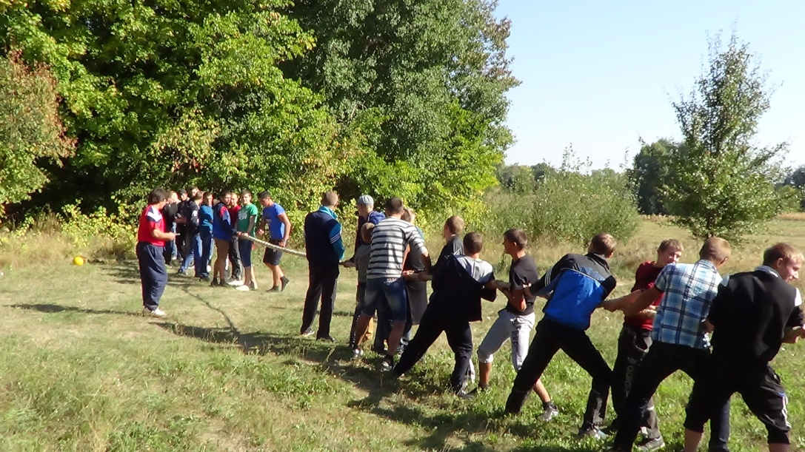
Живемо – діємо, відпочиваємо – мріємо.

Slide 25
